Slide 1
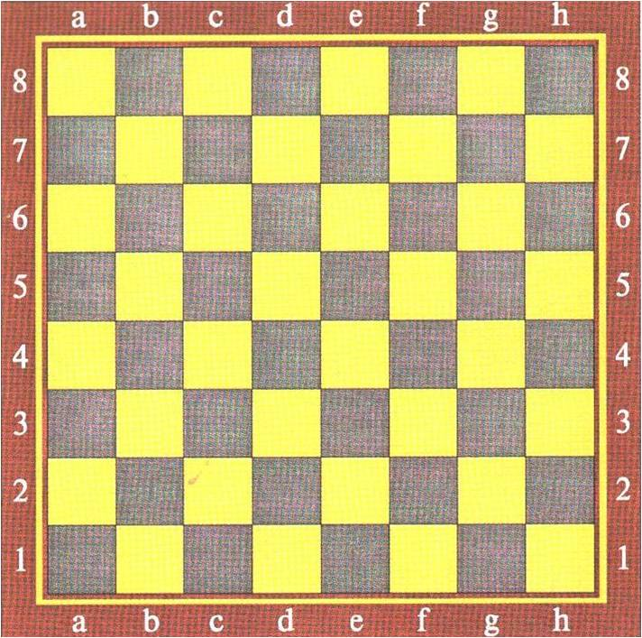
ПУТЕШЕСТВИЕ
В
ШАХМАТНОЕ
КОРОЛЕВСТВО

Slide 2
 | 1
 |  |  | 2
3
 |  | 4
 |  |  |  | 5
6

Slide 3
32

Slide 4
СПАСИБО
ЗА
ВНИМАНИЕ

